Slide 1
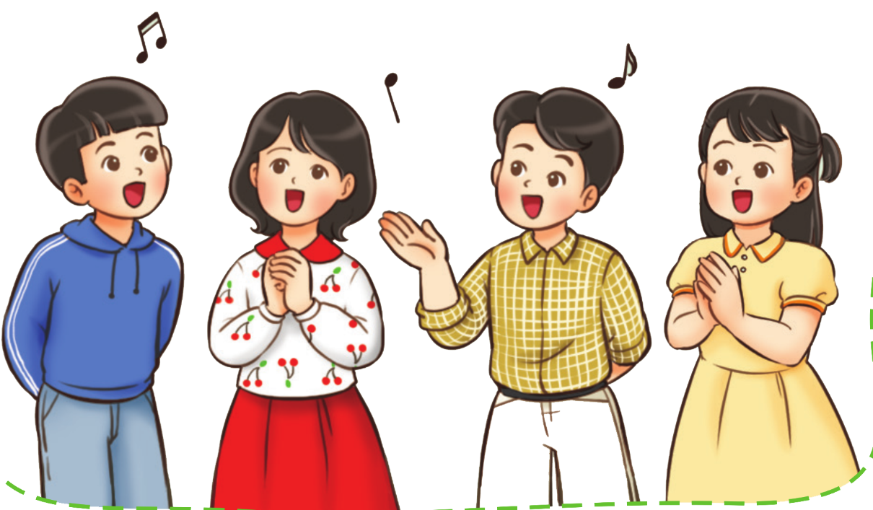
TIẾT 17+18

Slide 2
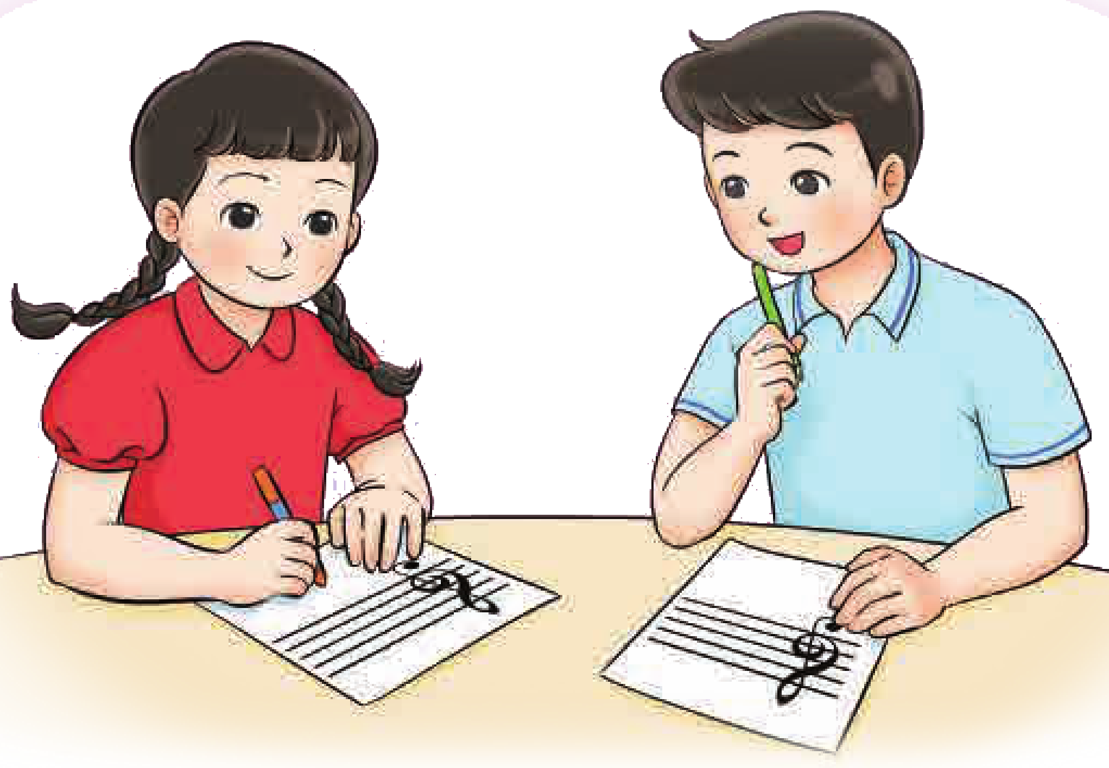
TIẾT 17
Luyện tập
Nốt Đồ, nốt mi, nốt son hình nốt đen.
Nốt đồ, nốt rê, nốt mi, nốt pha, nốt son hình móc đơn

Slide 3
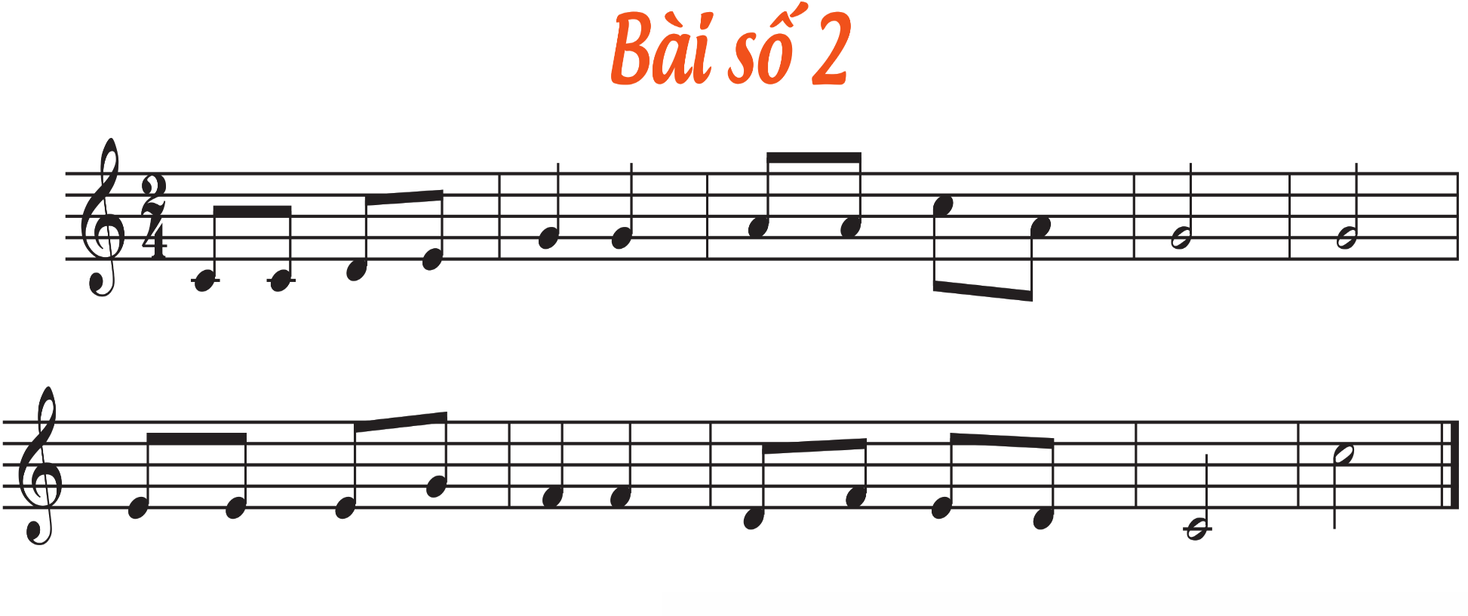
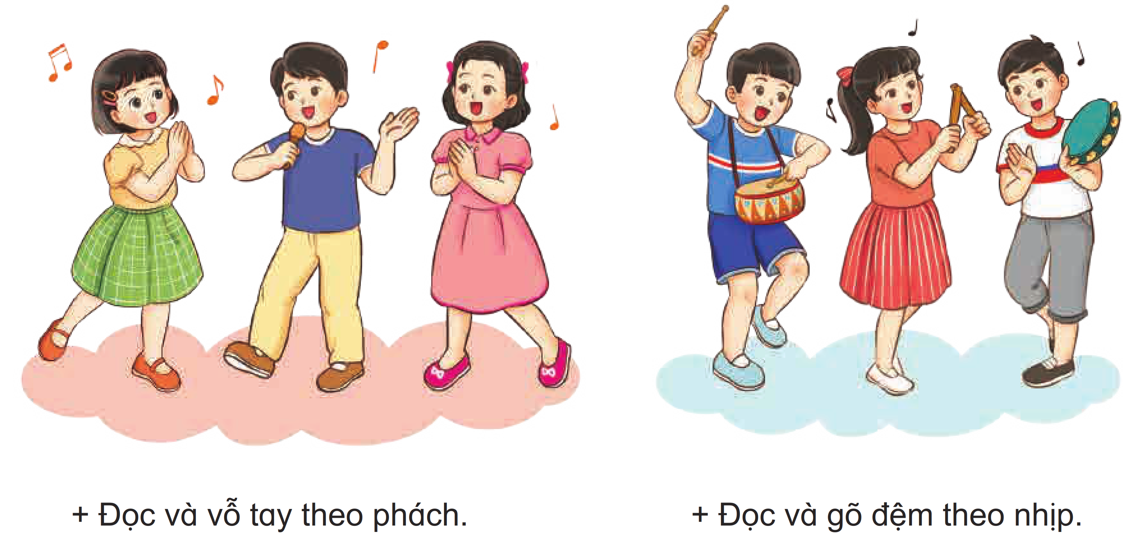

Slide 4
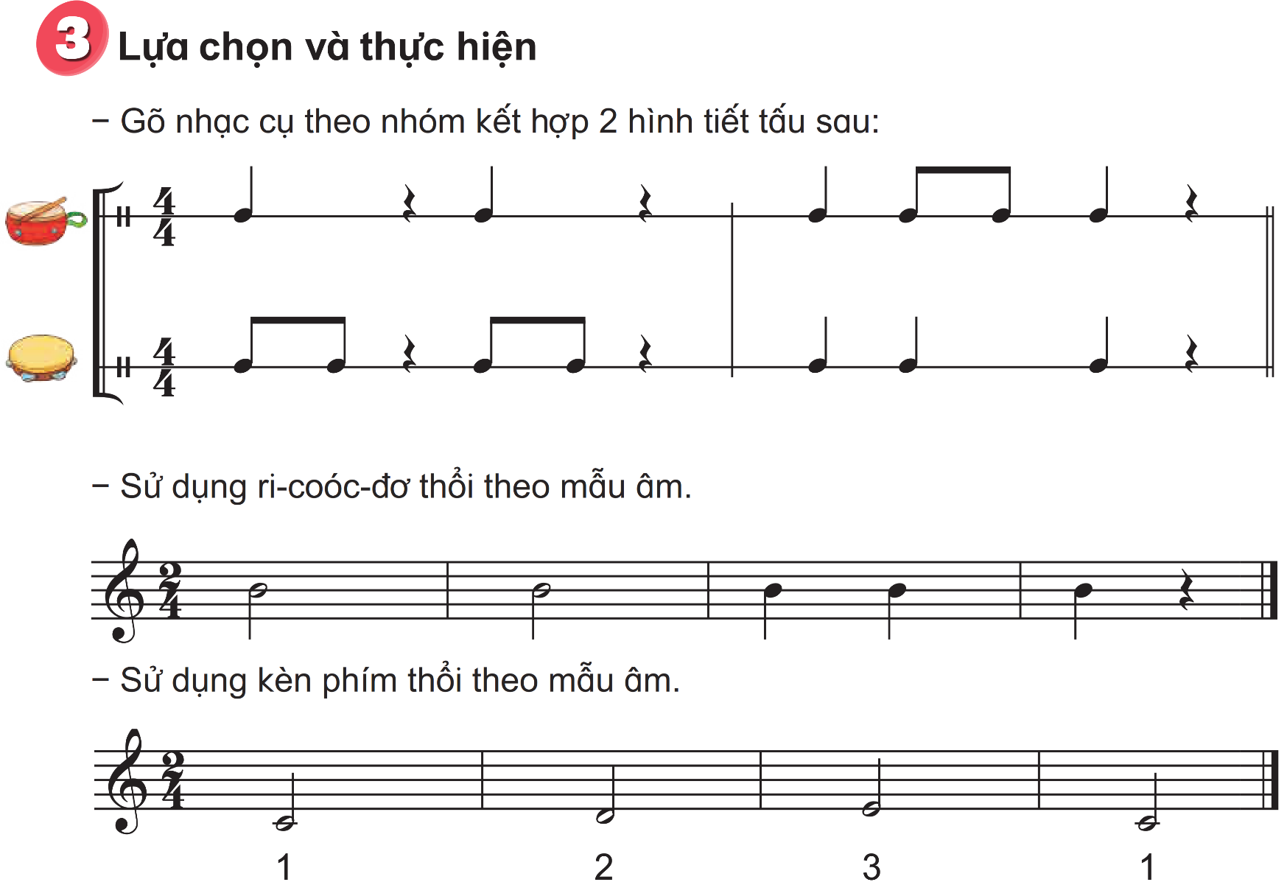

Slide 5
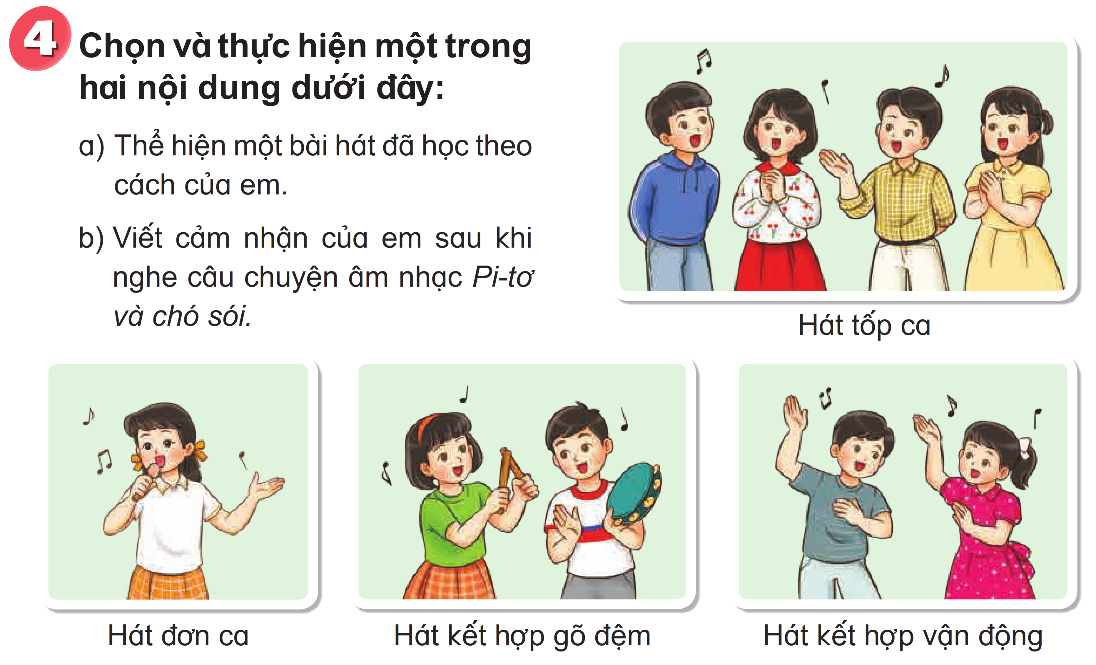
File nhạc bài Chuông gió leng keng
File nhạc bài Chim sáo
File nhạc bài Nếu em là
File nhạc bài Tết là tết

Slide 6
Chúc quý thầy cô mạnh khỏe
Các em học sinh chăm ngoan học giỏi

